Slide 1


Antikos filosofijos įvadas
Elžbieta Banytė

Slide 2

Planas
Skirtumai nuo Rytų išminties, filosofijos kilmė
Filosofai ikisokratikai
Sokratas, Platonas, Aristotelis
Romėnų filosofija. Stoikai ir epikūriečiai.

Slide 3
Graikų mąstymo ir Rytų išminties skirtumai
Graikų mąstymas autorinis, o ne kolektyvinis.
Kadangi išreiškia individualų požiūrį, filosofijai būdinga temų įvairovė.
Mąstymas kritiškas, siekiama visuotinai priimtas tiesas patikrinti savo racionaliu protu.
Intersubjektyvumas: bandoma savo mąstymą perduoti kitiems, įrodyti savo mintis.
Vizualumas: pasitelkiamos vaizdinės analogijos; minties kelias projektuojamas pagal vaizdinį suvokimą.
Racionalus mąstymas budriu protu.

Slide 4
Graikų mąstymo ir Rytų išminties skirtumai (2)
Mimetinis santykis su tikrove: atsisakoma iracionalių, mistinių dalykų.
Tikrovė suvokiama kaip pažini protu, darni (harmoninga).
Manoma, kad tikrovę galima suvesti į bendrą pagrindą, dėl to filosofija matematiška, pasitikima skaičiais.
Optimistiškas požiūris į pasaulį.
Pasitikėjimas kalba: dialogu įmanoma nugalėti mąstymo skirtumus, prieiti prie bendrų išvadų.
IŠVADA: Rytų mąstymas mitologinis, neatsietas nuo religijos, dažnai iracionalus, siekiantis peržengti proto ribas ir įsilieti į mistines patirtis. Graikų mąstymas – metafizinis, loginis, pasitikintis gebėjimu racionaliai protauti ir savo idėjas išaiškinti kitiems.

Slide 5
Filosofai ikisokratikai
Žymiausi – Talis, Anaksimandras, Anaksimenas, Hėrakleitas, Pitagoras, Empedoklis, Parmenidas.
Kas bendra Jonijos miestų filosofams: ieškojo pasaulio pradžios (arche), kėlė klausimą, kaip viskas atsirado. Gamtos stebėjimas neatsietas nuo filosofijos, todėl vadinami natūrfilosofais.
Kas bendra Didžiosios Graikijos ir Sicilijos filosofams: mąsto apie mąstymą, dėl to filosofija abstrakti, matematiška, atsieta nuo gamtos.
Pirmieji filosofai – aristokratai, turtingų šeimų palikuonys. Jiems mąstymo veikla, gamtos stebėjimas, rašymas yra σχολή – laisvalaikis (dabartinėse kalbose nuo šito žodžio yra kilę scholastika, die Schule, school...)
Po to (V a. pr. Kr.) filosofija tapo demokratijai būdingu užsiėmimu, kai filosofuodavo piliečiai.

Slide 6
Sokratas
Gimė 469 pr. Kr. Atėnuose, mirė 399 pr. Kr. ten pat.
Kritikavo kai kuriuos polio demokratinės santvarkos trūkumus, abejojo tradiciniais papročiais, laikė racionalų mąstymą vieninteliu patikimu.
Buvo lojalus pilietis, aktyviai dalyvavo viešajame gyvenime, teismų, įvairių tarybų ir komisijų darbe, bet atsisakydavo užimti aukštas politines pareigas.
Garsėjo pilietiniu principingumu, nepaperkamumu, turėjo daug įtakos atėniečiams, buvo kilmingų jaunuolių autoritetas. Apkaltintas tradicinių dievų negarbinimu ir naujų kūrimu bei jaunuolių klaidinimu teismo nuteistas mirti. Mirė išgėręs nuodų.
Su Sokratu filosofijoje siejamas perėjimas nuo bendresnių tikrovės prigimties, ontologijos ir kosmologijos teorinių svarstymų prie gyvenimiškesnių, visų pirma etikos, klausimų.
Pokalbiams būdinga pašnekovų (tarp jų sofistų ir kitų žinomų asmenų) esą patikimos nuomonės paneigimas pasitelkus elenchą – klausinėjami pašnekovai patys patvirtindavo vienas kitam prieštaraujančius teiginius.

Slide 7
Platonas
Gimė 427 pr. Kr. Atėnuose, mirė 347 pr. Kr. Atėnuose.
Beveik visi filosofiniai tekstai parašyti dialogo forma. Chronologiškai Platono dialogai skirstomi į ankstyvuosius (sokratiškuosius), vidurinio laikotarpio (brandžiuosius) ir vėlyvuosius.
Tikrasis žinojimas pasiekiamas protu, sąvokomis, fiksuojant tai, kas daiktuose yra bendra ir pastovu. Taip atsiranda pagrindinė jo filosofijos kategorija – „eidos” (idėja).
Platonui priklauso pati seniausia mus pasiekusi valstybės teorija, kurioje atskleidžiama klasikinė valstybės prigimtis. Valstybė - gyvas organizmas, todėl ją turėtų apibūdinti keturios klasikinės dorybės: išmintis, drąsa, susivaldymas ir teisingumas. Utopinei Platono valstybei būdinga griežta specializacija, t. y. valdovai valdo, kariai kariauja, žemdirbiai dirba žemę. Iš valstybės ištremiami menininkai, nes jų idėjos išgalvotos, neatitinka tiesos.

Slide 8
Aristotelis
Gimė 384 pr. Kr. Stageiroje (Chalkidikės pusiasalis), mirė 322 pr. Kr. Chalkidėje (Eubojos sala).
Kritikavo Platono idėjų ir socialinę teoriją. Rėmėsi ankstesniais graikų filosofijos ir gamtotyros atradimais.
Atskyrė mokslinį pažinimą nuo mokėjimo, paprasto patyrimo, manymo. Mokslo požymiais laikė įrodomumą, tiesų būtinumą ir visuotinumą, aiškinamąjį pobūdį, žinių hierarchiją. Pagrindė įrodymų moksle baigtinumą, sukūrė mokslų klasifikaciją, išskirdamas teorines, praktines ir kūrybos sritis (retoriką ir poetiką).
Filosofiją suprato kaip tiesos pažinimą, kurio pagrindas yra logika – visuotinis mokslų metodas. Filosofiją skirstė į teorinę ir praktinę; pirmąją pagal abstrakcijos lygį sudaro fizika, matematika ir pirmoji filosofija (metafizika). Tad metafizika, tirianti būtį apskritai, sukuria aukštesnio lygio abstrakcijas negu matematika. Praktinę filosofiją sudaro etika ir politika.
Pažinimo klausimais nuostatos buvo antiplatoniškos, empirinės: tikrovei pažinti reikalingi pojūčiai, paskui protas tolydžio apmąsto juslinius duomenis ir sukuria sąvokas. Aristotelis derino sensualias ir racionalias priemones, pasisakė prieš antgamtiškumą ir aprioriškumą pažinime.

Slide 9
Stoikai
Stoicizmas susiformavo apie 300 metus prieš Kristų. Skiriami trys raidos laikotarpiai: ankstyvasis (Zenonas Kitijietis, Kleantas ir Chrisipas), vidurinis (Panaitijas, apie 185–apie 110 pr. Kr., ir Poseidonijas) ir vėlyvasis (romėnų stoikai Seneka, Epiktetas ir Markas Aurelijus). Mums svarbiausias romėniškasis laikotarpis.
Stoicizmo filosofijai būdinga nuoseklus materializmas, holistinis (visuminis) požiūris į tikrovę, panteistinis pasaulio suvokimas.
Stoicizmas žmogų laikė neatskiriama gamtos dalimi, etikos klausimus nagrinėjo bendresnių būties ir visatos sandaros klausimų kontekste. Išminčius geba išlaikyti sielos ramybę nelaimėje, nes žino, kad kančia yra neišvengiama ir prasminga racionalaus kosminio plano dalis. Visus stiprius, proto nevaldomus aistringus jausmus (pathē), baimę, nerimą, pavydą, perdėtą neracionalų gailestį, laikė nederamais ir vengtinais, propagavo beaistriškumą (apatheia), bet ne proto vangumą ir abejingumą.
Stoikai skleidė kosmopolitinį pasaulio piliečio idealą. Visus racionalius žmones, nepriklausomai nuo rasės, tautybės, lyties, socialinio statuso, laikė vieninga dorybės siekiančiųjų bendruomene.

Slide 10
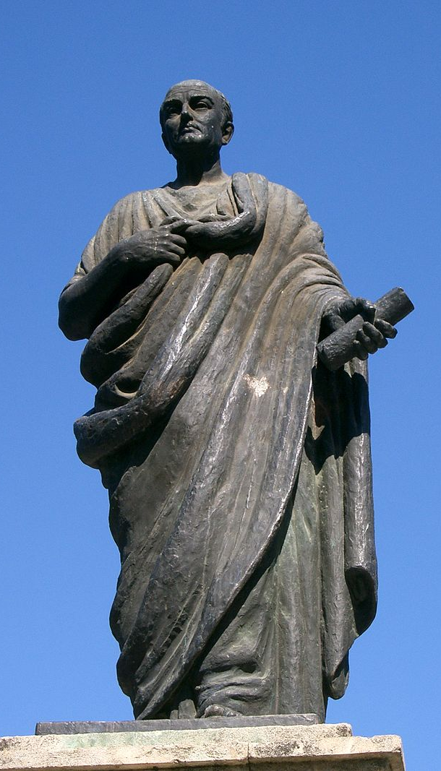
Senekos statula kordoboje

Slide 11
Liucijus Anėjus Seneka
Gimė 4 pr. Kr. Korduboje (dabartinė Kordoba, Ispanija), mirė 65 po Kr. Romoje. Romėnų rašytojas, dramaturgas, filosofas stoikas. Jo mokinys Neronas apkaltino Seneką sąmokslu ir įsakė nusižudyti.
Seneka moko garbingai gyventi ir mirti, stengiasi atskleisti žmogaus silpnybės ir tvirtybės paslaptis, aistringai įtikinėja pašnekovus ir skaitytojus išguiti savo ydas, ugdyti sielos dorybę, nes ji yra vienintelis tikslas ir aukščiausias gėris.
Nei turtai, nei aukštos pareigos, jo nuomone, nėra vertybė ir žmonės tuščiai gaišta jų siekdami. Pabrėždamas saviauklos, tobulinimosi svarbą, svarbiausiu veiksniu Seneka laiko valią: atsikratyti ydų ir tapti doru gali kiekvienas, tam tereikia atkaklaus noro. Valios akcentavimas yra originalus Senekos filosofijos bruožas, skiriantis jį nuo graikų stoicizmo.
Žymiausias filosofinis veikalas – „Laiškai Liucilijui“.

Slide 12
Epikūriečiai
Mokyklos įkūrėjas Epikūras gimė 341 pr. Kr. Samo saloje, mirė 271 pr. Kr. Atėnuose.
Epikūro etikos pagrindinis objektas yra svarstymai, kas yra laimė ir kaip ją pasiekti. Teigė, kad žmogus yra laimingas, kai nejaučia fizinės ir dvasinės kančios; tai pasiekiama dora ir protu.
Manė, kad siela mirtinga, todėl bijoti mirties kvaila: jei kančia bus nepakeliama, žmogus mirs ir nebekentės, o jei nemirs, vadinasi, kančią įmanoma pakelti.
Pasaulį aiškino kaip mechaniškai veikiančių materialių jėgų darinį, kurio raidos nelemia dievai, būtinybė ar lemtis.
Dažnai epikūrizmas painiojamas su hedonizmu – įsitikinimu, kad malonumas ir jo siekimas yra aukščiausias gėris.

Slide 13
Horacijus
Kvntas Horãcijus Flãkas (Quintus Horatius Flaccus) gimė 65 12 08 pr. Kr. Venuzijoje (dabar Venosa, Apulijos sritis), mirė 8 11 27 pr. Kr. Romoje. Atleistinio sūnus.
Baigęs mokslus Romoje Atėnuose studijavo filosofiją. Cezario žudikų vadovaujamos demokratinės santvarkos šalininkų kariuomenės karo tribūnas.
42 metais prieš Kristų jų armijai prie Filipų pralaimėjus cezarininkams Horacijaus turtas buvo konfiskuotas. Paskelbus pralaimėjusiesiems amnestiją Horacijus grįžo į Romą ir dirbo kvestoriaus raštininku.
Apie 38 metais prieš Kristų Vergilijus ir jo draugas poetas Varijus supažindino Horacijų su Mecenatu, kuris tapo artimu Horacijaus bičiuliu ir 33 metais prieš Kristų dovanojo jam dvarelį prie Tiburo (dabar Tivolis).

Slide 14
Horacijaus poezijos bruožai
Horacijus mėgina išsisakyti lotynų kalbai neįprastomis ilgų ir trumpų skiemenų sekomis, kurios natūraliai buvo prigijusios graikų poezijoje, tam pasitelkia beveik dvidešimt ritminių variantų ir daro tai virtuoziškai.
Horacijaus eilėraščių turinys romėnams jau buvo pažįstamas iš graikų filosofijos ir literatūros, kur skatinama paklusti aukso vidurio (aurea mediocritas), saiko, santūrumo ir susilaikymo nuo aistrų taisyklėms, tikėti dievų visagalybe, tačiau tik Horacijaus dėka šios graikiškos stoikų ar epikūrininkų normos tapo ir romėniško mąstymo dalimi.
Eilėraščiuose smerkiamas turto, prabangos troškimas, lepumas, pasileidimas, liaupsinami Augusto įstatymai, ginantys šeimą, apdainuojama meilė, vynas, graži draugystė. Aukštinamas ir šaunumo, arba virtus, idealas, kurį sudaro žmogaus dvasinė nepriklausomybė, didingi jo siekiai ir tikėjimas, drąsūs sprendimai.
Horacijaus lyrikoje gausu itališkų akcentų: apsnigtas Lacijaus kalnas Soraktas, Romos kaimynų sabinų garsus vynas, Marso lauko platybės, veržli Anijeno upė ar sraunus Albunėjos šaltinis.
Kartais juntama mirties, nebūties baimė, kuriai vienintelis galimas priešnuodis – kūrybos nemirtingumo viltis

Slide 15
Iš „Giesmių“. III, 2. Jaunimui
Lai mokos kęsti skurdo suvaržymus
jaunuolis tvirtas, karo užgrūdintas,
lai raitas atšiauriuosius partus
puola, grasydamas savo ietim,
ir be pastogės įvykių sūkury
gyvent lai pranta. Jį pastebėjusi,
žmona kariaujančio tirono
ir pilnametė dukra lai dreba
ant priešo sienų, kad sužadėtinis,
negudęs mūšy, oi, nekliudytų tik
siaubingo liūto, kurs įniršęs
braunas per patį žudynių srautą!
Kilnu ir gera, ginant tėvynę, mirt. Mirtis juk bėglį irgi prisiveja,
negaili nei bailių pakinklių,
nei nekaringo jaunimo menčių.
Žlugimo gėdos niekad nesuteptas, Šaunumas spindi nuopelnų šlovėje,
nei ima jis, nei meta valdžią
pagal minios nepastovią valią.
Vertiems nemirti dangų atverdamas, Šaunumas ieško kelio nevaikščioto, prastuolių sueigas atstūmęs, kyla sparnais nuo klampiosios žemės.
Už stropią tylą būna atlyginta,
o kas Cereros šventąją paslaptį visiems pagarsins, tam uždrausiu būt su manim po gegne ir sėstis
greta į valtį: kartais Jupiteris prie kalto griebia nenusidėjusį, tačiau Bausmė retai paliauna kaltą sekiojus žingsniu šlubuoju.

